Slide 1
国际金融学
主讲人 范小云 E-mail: fanxiaoyun@vip.sina.com Tel.: 13032213932

Slide 2
第五章 国际金融市场

Slide 3
第一节 国际金融市场概述
一、国际金融市场的构成
国际金融市场是在国际范围内进行资金融通、证券买卖及相关金融业务活动的场所，包括货币市场、外汇市场、证券市场、黄金市场和金融期货期权市场等。
按照资金融通期限的长短，可以分为国际货币市场和国际资本市场。
按照交易对象所在区域和交易币种，可分为在岸市场和离岸市场，离岸市场是目前最主要的国际金融市场。

Slide 4
第一节 国际金融市场概述
二、在岸国际金融市场
在岸国际金融市场是指居民与非居民之间进行资金融通及相关金融业务的场所，典型的在岸市场是外国债券市场和国际股票市场。
外国债券市场
外国债券是指外国借款人在某国发行的，以该国货币标示面值的债券。外国人在美国发行的美元债券是“扬基债券”；在日本发行的日元债券是“武士债券”；在英国发行的英镑债券是“猛犬债券”。境外机构在中国发行的以人民币计价的债券称为“熊猫债券”
外国债券市场的集中化程度很高（美国、瑞士、日本和卢森堡等）。2017年第4季度全球国际债券存量达23.89万亿美元，其中发达国家17.29万亿美元，占整个国际债券市场的72.4%。
Notes:
90%左右。进入90年代以来，美国、瑞士、日本和卢森堡这四个外国债券市场占整个外国债券市场的份额从1990年的85.2%，上升到1995年的94.7%，此后这一比例虽有所下降，但在1997年仍达89.9%。其中美国是最大的外国债券市场，1997年其所占外国债券发行份额达到47.2%。

Slide 5
第一节 国际金融市场概述
二、在岸国际金融市场
外国债券市场
外国债券的发行分公开发行和私募发行：
公募是公开向社会各界人士发行，要求发行者有很高的资信级别，并有严格的信息披露规定，二级市场交易活跃；
私募向特定范围内的公众发行（如专业投资机构），对发行人的资信及信息披露要求低，市场流动性较低，但债券收益率要求高。

Slide 6
第一节 国际金融市场概述
二、在岸国际金融市场
国际股票市场
国际股票是对发行公司所在国家以外的投资者销售的股票；国际股票市场就是筹措国际股票的国际金融市场。
开放本国股票市场是股票市场国际化的重要前提。
开放市场分直接开放和间接开放。

Slide 7
第一节 国际金融市场概述
二、在岸国际金融市场
国际股票市场
在直接开放形式下，外国投资者可以直接投资于国内股市，本金和收益能够自由汇出、汇入，目前多数国家的股市采取的有限制的直接开放，在股票行业、外国投资人持股比例、税收等方面进行限制（我国B股市场即为有限开放）。
间接开放的主要形式之一是通过基金投资开放本国市场，从而达到间接投资于他国证券市场的目的。

Slide 8
第一节 国际金融市场概述
三、离岸国际金融市场
是境外市场，是自由兑换的货币在其发行国以外进行交易，例如在伦敦经营美元的存款放款业务。由于此类业务最早在伦敦国际金融中心大规模展开，而英国是岛国，境外市场常被称为离岸市场（Off-shore Markets）。
离岸市场交易不受任何国家的有关金融法规的管制。

Slide 9
第一节 国际金融市场概述
三、离岸国际金融市场
根据营运特点，离岸金融中心可以分为：
一体化中心（伦敦、香港）
功能中心
离岸金融中心
隔离性中心（美国、新加坡等）
名义中心（开曼、巴哈马、泽西岛、 安第列斯群岛、巴林等）
Notes:
一体化中心是内外投融资业务混在一起的，金融市场对居民和非居民开放，在岸资金、离岸资金可以随时互相转换，如伦敦居民将一笔美元存入英国的某外资银行，银行再转贷给新加坡的资金需求者；
隔离性中心限制外资银行和金融机构与居民往来，只准非居民参与离岸金融业务。
名义中心纯粹是记载金融交易的场所，不经营具体的金融业务，只从事借贷、投资业务的转账或注册等事务手续，也称为记账中心。许多跨国金融机构在免税或无监管的城市设立“空壳”分支机构，以将其全球性税务负担和成本减至最低。它们常被称为“铜牌中心”，因为金融机构只是挂上招牌，无真正的金融业务或活动。

Slide 10
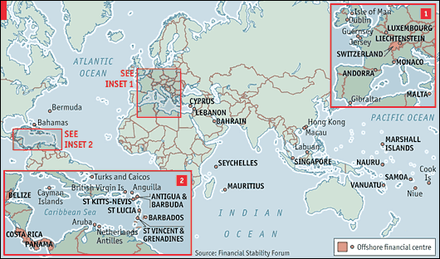
离岸金融中心

Slide 11
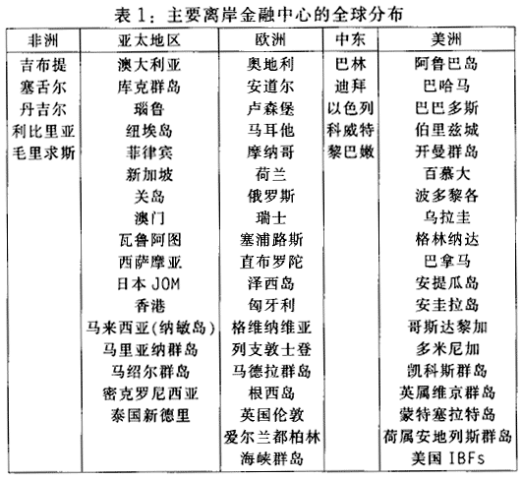
离岸金融中心
主要离岸金融中心的全球分布

Slide 12
第一节 国际金融市场概述
三、离岸国际金融市场
一个地区成为国际金融中心的条件可能是什么？
只要政府采取鼓励性政策措施，并且具备下列这些主要条件，都有可能成为国际金融中心：
政治制度稳定
金融制度完善
不实行外汇管制与资本流动等控制，外汇交易自由
具有现代化的通讯设备和完善的金融服务设施
具有优越的地理和时区位置

Slide 13
第一节 国际金融市场概述
四、二十世纪八十年代以来国际金融市场的发展
国际金融市场规模空前增长
据BIS估计，
国际银行贷款存量1973年1750亿美元，1991年36150亿美元，近20年增长了20.7倍；2008年第1季度国际银行对外资产总额高达32.2万亿美元，2017年底国际银行对外资产总额仍高达28.5万亿美元。
国际债券未清偿存量1982年2590亿美元，1991年16514亿美元，近10年增长了6.4倍；2017年第4季度全球国际债券存量达23.89万亿美元，比1980年初的0.21万亿美元增长了110多倍。
Notes:
布雷顿森林体系解体以来，世界经济与国际金融形势发生了重大变化，主要资本主义国家的经济在不同程度上陷入了滞胀的困境，国际金融形势动荡不安，1973年和1979年两次石油危机，使发达国家和部分非产油发展中国家的经济受到严重影响。进入80年代后，虽然主要发达国家的通胀得到抑制，但美、英、加拿大等国家相继发生了战后最严重的经济衰退，80年代初又爆发了以巴西、墨西哥等拉美国家为首的发展中国家债务危机，此外，80年代以来，外汇市场更加动荡不定，美元汇率经历了1980－85年中期的狂涨，85－95美元对日元汇率又大幅下跌，到1995年美元对日元的平均汇价为94.03日元/美元，但到1998年6月15日又跌至146.75日元/美元。金融危机不断，国际银行业和国际金融市场的风险程度急剧升高。
风险增高了，竞争加剧了。从70年代开始，尤其是80年代以来，国际金融市场经历了空前的发展并发生了惊人的变化，既包括量（规模）的变化，也有质的改变。

Slide 14
第一节 国际金融市场概述
四、二十世纪八十年代以来国际金融市场的发展
世界金融市场日益全球化和一体化
产生这种趋势的主要原因是：
各国政府和金融管理当局为了增强金融机构的竞争能力和增强金融制度活力，自20世纪70年代以来纷纷放松管制（1997年12月12日，WTO达成全球金融服务贸易协议）；
电子技术的广泛应用，计算机和卫星通讯网络把遍布世界各地的金融市场和机构紧密联系在一起；
从投资者角度看，全球化的资产组合能提供较好的资产多样化，产生较高的收益并改善风险的管理。
Notes:
1997年12月12日，世界贸易组织（WTO）宣布达成全球金融服务贸易协议，70个国家和地区作出了56个开放金融服务市场的新承诺，该承诺于1999年3月生效，在上述协议生效后，将使全球金融服务中95%的贸易纳入自由化准则，涉及全球17.8万亿美元的证券投资交易，38万亿美元的银行借贷和2.5万亿的保险金。随着更多的成员降低或消除妨碍金融服务贸易跨境交易的壁垒，与金融服务有关的资金、人才、技术、信息等资源在全球范围内的合理配置将有所改善，国际投资及交易的效率及生产力可望获得大幅提高。

Slide 15
第一节 国际金融市场概述
四、二十世纪八十年代以来国际金融市场的发展
国际金融市场证券化的趋势
原因大致是：
国际银行贷款风险提高（债务危机等原因）、贷款成本相对上升，而有价证券市场流动性提高、筹资成本降低，使各种类型的筹资者（包括跨国银行本身为分散和转移风险）都转向有价证券市场；
银行为增加资产负债的流动性。
Notes:
布雷顿森林体系解体以来，世界经济与国际金融形势发生了重大变化，主要资本主义国家的经济在不同程度上陷入了滞胀的困境，国际金融形势动荡不安，1973年和1979年两次石油危机，使发达国家和部分非产油发展中国家的经济受到严重影响。进入80年代后，虽然主要发达国家的通胀得到抑制，但美、英、加拿大等国家相继发生了战后最严重的经济衰退，80年代初又爆发了以巴西、墨西哥等拉美国家为首的发展中国家债务危机，此外，80年代以来，外汇市场更加动荡不定，美元汇率经历了1980－85年中期的狂涨，85－95美元对日元汇率又大幅下跌，到1995年美元对日元的平均汇价为94.03日元/美元，但到1998年6月15日又跌至146.75日元/美元。金融危机不断，国际银行业和国际金融市场的风险程度急剧升高。
风险增高了，竞争加剧了。从70年代开始，尤其是80年代以来，国际金融市场经历了空前的发展并发生了惊人的变化，既包括量（规模）的变化，也有质的改变。

Slide 16
第一节 国际金融市场概述
四、二十世纪八十年代以来国际金融市场的发展
衍生金融工具市场的增长远快于现货市场，场外交易市场的发展远快于有组织的交易所
据BIS统计，2009年末，全球场外市场衍生品交易未偿付交易量为61.47万亿美元，同期全球场外市场外汇未偿付交易量为4.92万亿美元。衍生品市场从规模上已经超过了其所依靠的基础市场。受次债危机影响与危机后全球金融监管趋严，全球金融衍生品市场规模受到抑制，2017年末所有场外衍生品合约总量约11万亿美元。
据“国际互换与衍生品协会”（ISDA）统计，交易所衍生品的名义价值在1989~1994年5年间增加了5倍。在场外市场，利率互换在1987~1994年7年间增长了11.7倍；货币互换在同期增长了7.6倍。
场外交易工具快速增长的原因是：它很少受管制的约束，从而具有传统交易所难以匹敌的灵活性。
Notes:
2008年末所有场外衍生品合约总量35万亿美元，但受次债危机影响与危机后全球金融监管趋严，全球金融衍生品市场规模受到抑制，2017年末所有场外衍生品合约总量约11万亿美元

Slide 17
第一节 国际金融市场概述
四、二十世纪八十年代以来国际金融市场的发展
机构投资者的作用日益重要
机构投资者日益重要的原因是：
机构投资者在增大回报、限制中介费用、减少风险并使资产多样化等方面比个人投资者具有优势；
机构投资者一般比银行受到相对宽松的管制与监督约束；
工业国对资本控制的放松，刺激了机构投资者持有更多外国资产的意愿；
随着西方发达国家人口老龄化趋势的加强，养老金基金的重要性也日益增强。

Slide 18
第二节 欧洲货币市场
欧洲货币市场是指在货币发行国境外进行的该国货币存储与贷放的市场，可以分为欧洲信贷市场和欧洲债券市场。
一、欧洲货币市场的形成和发展
1957，苏联出口原材料获得的美元转存在法国巴黎的银行账户（东西方冷战）；1957年，英镑危机引起的外汇管制，限制英镑境外业务，转向美元
Notes:
在1957年，英镑发生了危机。英国政府为了维持英镑的稳定而加强了外汇管制，禁止英国的商业银行向战前英镑区以外的居民发放英镑贷款。于是英国的各大商业银行为了逃避外汇管制和维持其在国际金融领域中的地位，纷纷转向经营美元业务，吸收美元存款并向海外客户贷放，从而一个在美国境外大规模经营美元存款和放款业务的短期资金市场开始在伦敦出现了。
1958年后，美国国际收支开始出现赤字，并且规模越来越大，于是美元资金大量流出国外，为欧洲美元市场提供了大量的资金；
为防止国际收支进一步恶化，美国对资本流出的限制，迫使美国境外居民的美元借贷业务转移到欧洲美元市场，美国银行也相应在欧洲开设了许多分支机构，进一步刺激了欧洲美元市场的发展；
70年代之后石油的两次大幅提价大大促进了这一市场的发展：一方面，石油输出国手中积累了大量“石油美元”需要寻求出路，这些美元投入到欧洲美元市场使这一市场的资金供给非常充裕；另一方面，发展中国家中的非产油国的国际收支纷纷出现赤字，它们都转向欧洲美元市场上借入资金以弥补赤字，使得这一市场上的资金需求也增加了。
这一市场自身具有存贷款利差比美国市场小的优势：

Slide 19
第二节 欧洲货币市场
欧洲货币市场是指在货币发行国境外进行的该国货币存储与贷放的市场，可以分为欧洲信贷市场和欧洲债券市场。
一、欧洲货币市场的形成和发展
欧洲美元市场的发展
1958年后，美国国际收支开始出现赤字，美元资金大量流出国外；
美国加强监管激发该市场迅猛发展：
1963年，“Q”条例（不适用于离岸银行，美在境外设分支机构）；
担心资本外流，推出利息平衡税（LET，1974年废除）；1965年颁布《自愿限制对外贷款指引》，限制美国银行向外国人贷款。
（《美国商业银行法》限制美国商业银行在多个州经营，在境外设立分支机构扩张业务）
Notes:
1958年后，美国国际收支开始出现赤字，并且规模越来越大，于是美元资金大量流出国外，为欧洲美元市场提供了大量的资金；
为防止国际收支进一步恶化，美国对资本流出的限制（美国居民购买外国政府或外国私人企业在美国发行的股票与债券所获利息，均应缴纳平衡税，增加了外国人在纽约借入美元的成本），迫使美国境外居民的美元借贷业务转移到欧洲美元市场，美国银行也相应在欧洲开设了许多分支机构，进一步刺激了欧洲美元市场的发展；
70年代之后石油的两次大幅提价大大促进了这一市场的发展：一方面，石油输出国手中积累了大量“石油美元”需要寻求出路，这些美元投入到欧洲美元市场使这一市场的资金供给非常充裕；另一方面，发展中国家中的非产油国的国际收支纷纷出现赤字，它们都转向欧洲美元市场上借入资金以弥补赤字，使得这一市场上的资金需求也增加了。
这一市场自身具有存贷款利差比美国市场小的优势：

Slide 20
第二节 欧洲货币市场
一、欧洲货币市场的形成和发展
欧洲美元市场的发展
1970年代后石油危机大大促进了欧洲美元市场的发展（70、80年代，欧洲货币银行多通过辛迪加贷款向发展中国家提供贷款——分散并降低风险）；
国际贸易迅速增长，公司拥有富裕外币运营资金，寻求高收益，其它公司则希望以更具竞争力的利率获短期借款便利；
这一市场自身具有存贷款利差比美国市场小的优势；
这一市场没有存款准备金及利率上限等管制与限制；
这一市场在很大程度上是银行同业市场，交易数额大，手续费及其他各项服务性费用成本较低；
Notes:
例如在伦敦设立分支机构的外国银行在1967年有114家，到1990年上升到451家。
1981年，美国推出IBF国际银行便利，一套独立的业务账簿，允许美国银行在境内不受管制地开展欧洲银行业务，IBF不受法定存款准备金要求、利率管制或存款保险费率的约束。

Slide 21
第二节 欧洲货币市场
一、欧洲货币市场的形成和发展
欧洲货币市场的发展
60年代后，这一市场上交易的货币不再局限于美元，马克、瑞士法郎等也出现在市场上。
这一市场的地理位置也扩大了，在亚洲的新加坡、香港等地也出现了对美元、马克等货币的借贷。

Slide 22
第二节 欧洲货币市场
二、欧洲银行信贷市场
分短期信贷和中长期信贷两种。
欧洲货币市场的放款利率通常以伦敦银行同业拆放利率（London Inter-Bank Offered Rate，简称LIBOR）为基础，加上一个加息率。
短期以90天期最普遍，一般为100万美元。
对于金额较大、期限较长的贷款，通常采用银团贷款（Consortium Loan）或辛迪加贷款（Syndicated Loan）的形式：即由一家或几家牵头银行发起组织一批银行，按共同的贷款条件对一个借款户进行放款。这种贷款的数额可高达几亿或几十亿美元，贷款期限一般在7－10年，也有长达20年。
Notes:
短期资金借贷中，以90天期的最为普遍；每笔短期贷款的起点为25万美元或50万美元，一般为100万美元。
中长期贷款的期限在1年以上至10年左右

Slide 23
第二节 欧洲货币市场
银团贷款可以由一家或几家银行牵头，若一家银行牵头称为牵头银行，若几家银行牵头，则分别称为牵头银行、经理银行和共同经理银行，共同组成经理集团。它们负责组织贷款，并与借款人商讨贷款协议，同时提供贷款总额的50％－70％。
二、欧洲银行信贷市场
银团的构成：
牵头银行或经理集团
代理银行
参加银行
代理银行是银团的代理人，负责监督管理贷款的具体事项。可以由牵头银行兼任，也可由经理集团指定一家银行担任。
提供一部分贷款的银行，由牵头银行或代理银行出面邀请，一般同牵头银行或银团贷款方面有过良好的合作关系。

Slide 24
第二节 欧洲货币市场
二、欧洲银行信贷市场
对贷款银行来说，银团贷款可以分散贷款风险，减少同业竞争；对借款人来说，可以借此筹到独家银行所无法提供的大规模、期限长的贷款，但要承担较高的贷款成本（LIBOR＋加息率＋管理费＋承担费＋代理费）。
Notes:
80年代以前曾是最主要的国际长期贷款形式，82年债务危机后大大减少，86年以来又开始回升，特别是90年代中期以来，银团贷款增长迅速，因为金融危机中证券市场更易受影响，同时危机中对危机国的援助贷款增加，当然，银行协调自身的改革使其更具竞争力，可以吸引更多借款者。

Slide 25
第二节 欧洲货币市场
三、欧洲债券
指在货币发行国以外，以该国货币为面值发行的债券（欧洲债券与外国债券的区别？）
欧洲债券的种类非常丰富：
固定利率债券
浮动利率债券
三个月或半年，按LIBOR或其他基准利率进行调整，投资者可避免利率变动带来的损失。

Slide 26
第二节 欧洲货币市场
三、欧洲债券
指在货币发行国以外，以该国货币为面值发行的债券（欧洲债券与外国债券的区别？）
欧洲债券的种类非常丰富：
固定利率债券
浮动利率债券
可转换债券
公司债的一种，典型的可转债可以在指定的日期，按约定价格转换成债券发行公司的普通股。对投资者具有一定的吸引力，对发行公司可解除债务。

Slide 27
第二节 欧洲货币市场
三、欧洲债券
指在货币发行国以外，以该国货币为面值发行的债券（欧洲债券与外国债券的区别？）
欧洲债券的种类非常丰富：
固定利率债券
浮动利率债券
可转换债券
附认购权证债券
也是公司债的一种，持有者可按约定价格购买债券发行公司的普通股。认购权证可以和债券单独分离、单独出售。

Slide 28
第二节 欧洲货币市场
三、欧洲债券
指在货币发行国以外，以该国货币为面值发行的债券（欧洲债券与外国债券的区别？）
欧洲债券的种类非常丰富：
选择债券
债券持有者有权按自己的意愿，在指定的时期内，以约定汇率将债券面值货币转换成其他货币。

Slide 29
第二节 欧洲货币市场
三、欧洲债券
指在货币发行国以外，以该国货币为面值发行的债券（欧洲债券与外国债券的区别？）
欧洲债券的种类非常丰富：
选择债券
零息债券
没有票面利率，以折价出售，到期一次还本。给资本增值不作为收入纳税的国家的投资者带来抵税或逃税的机会。

Slide 30
第二节 欧洲货币市场
三、欧洲债券
指在货币发行国以外，以该国货币为面值发行的债券（欧洲债券与外国债券的区别？）
欧洲债券的种类非常丰富：
选择债券
零息债券
双重货币债券
购买债券及付息时采用的是一种货币，到期还本金时使用的是另一种货币，汇率提前确定。

Slide 31
第二节 欧洲货币市场
三、欧洲债券
指在货币发行国以外，以该国货币为面值发行的债券（欧洲债券与外国债券的区别？）
欧洲债券的种类非常丰富：
选择债券
零息债券
双重货币债券
全球债券
在世界各主要资本市场同时大量发行，可以在这些市场内部和市场之间自由交易的国际债券。

Slide 32
第三节 主要的国际金融市场工具
一、金融期货
1972年在芝加哥出现。
买卖双方在特定的交易场所，约定在将来某时刻，按现时同意的价格，买进或卖出若干标准单位数量的金融资产（也可以是某种金融资产的利息率或股指波动幅度）。
期货合同到期后需要实际交割资产的现象很少见，通常不到合同金额的3％，绝大多数交易都是在合同到期之前采用对冲交易的方式，或采用到期买卖双方相互划拨资金头寸的方式来结算。因为买卖双方一般是利用期货市场分散风险或投机的。

Slide 33
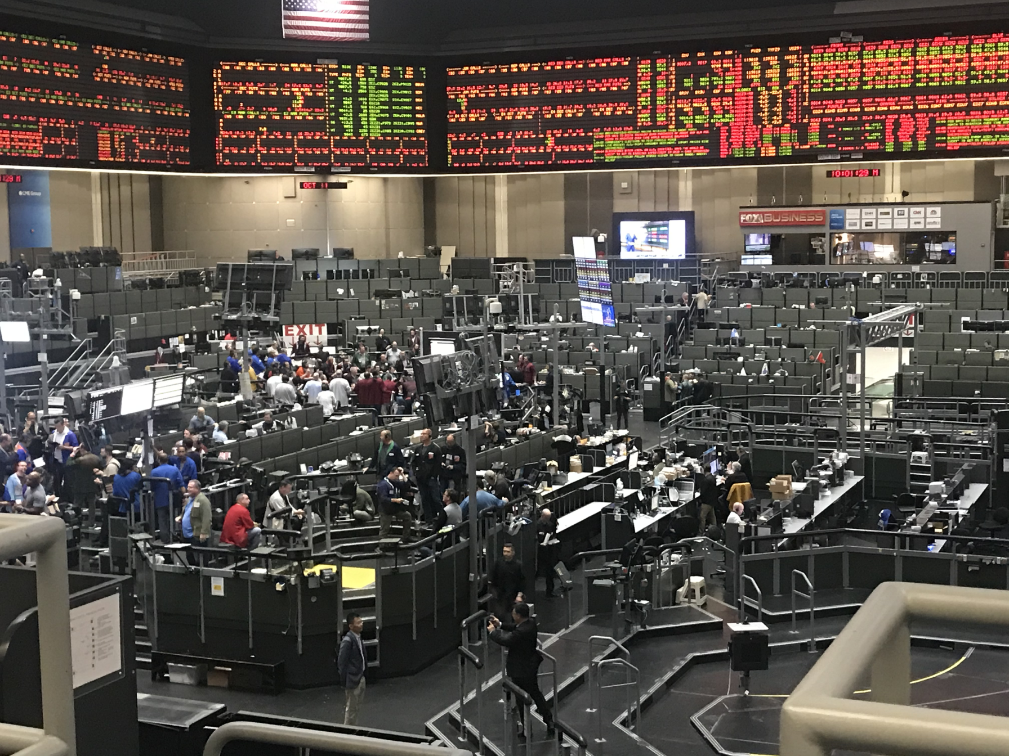

Slide 34
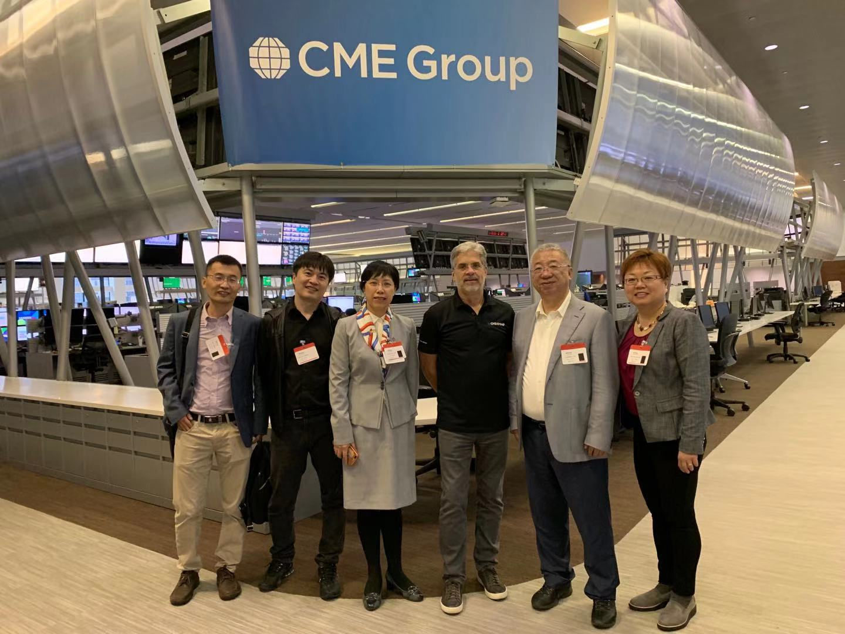

Slide 35
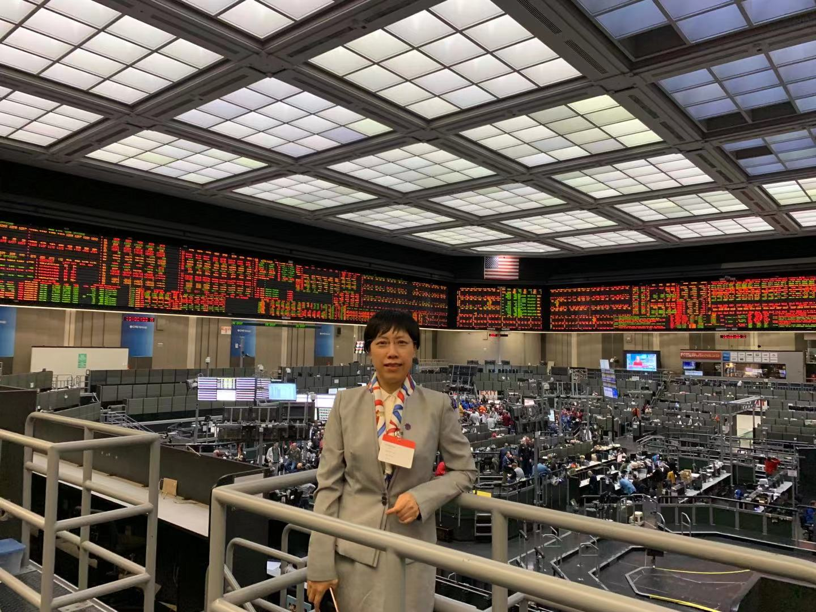

Slide 36
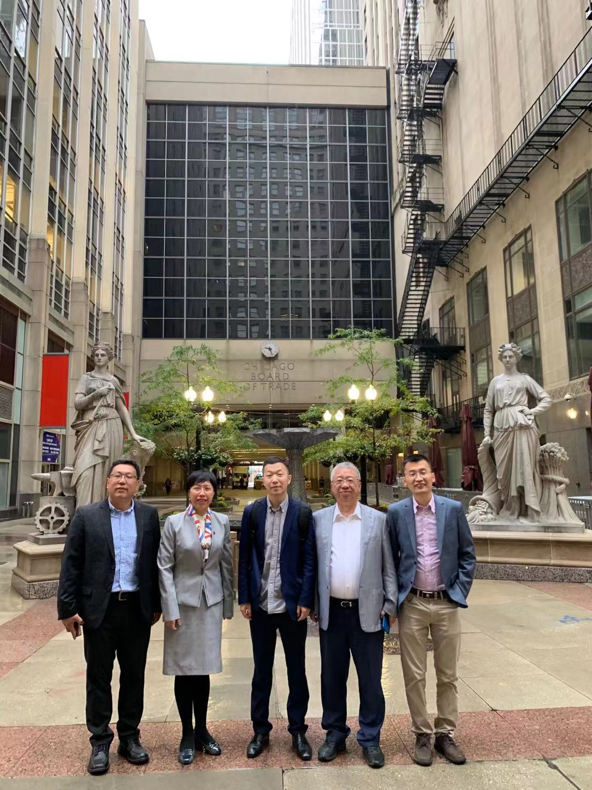

Slide 37
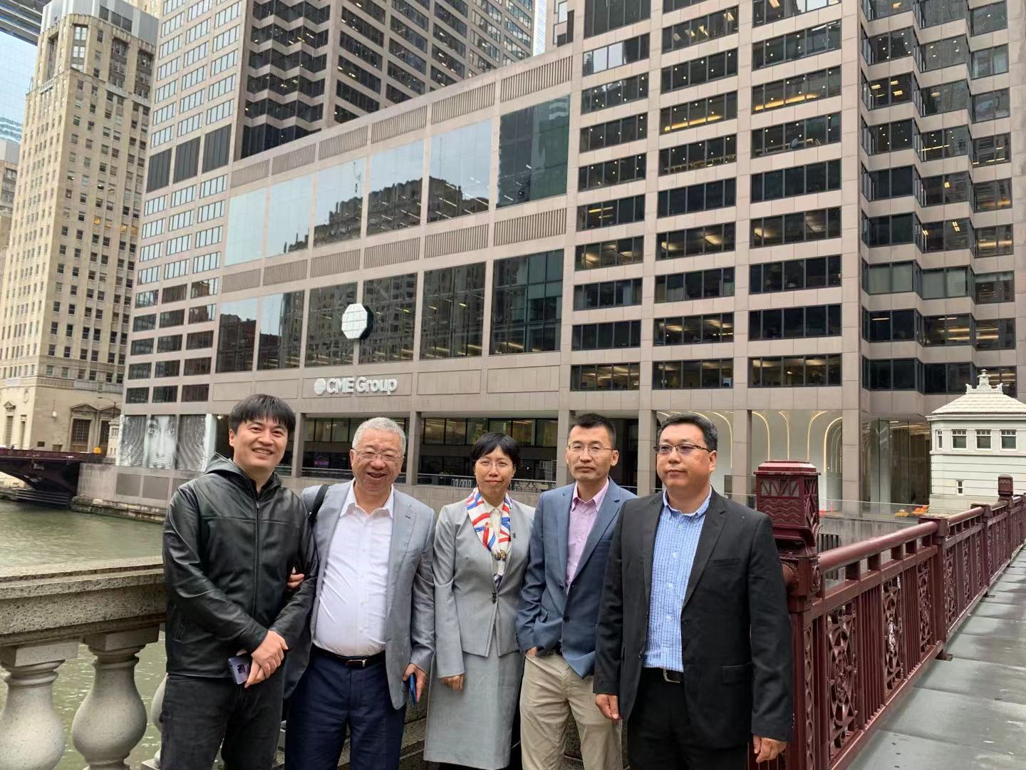

Slide 38
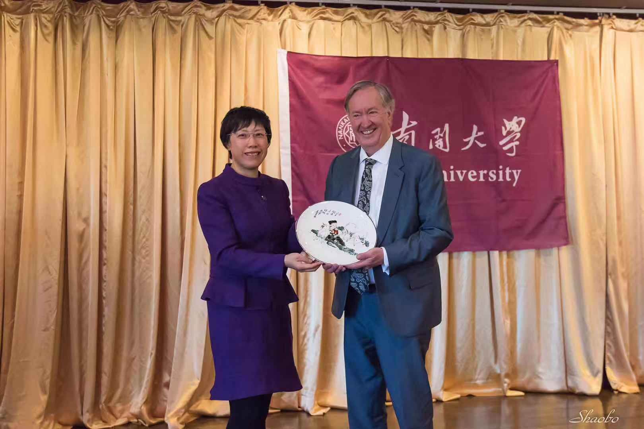

Slide 39
第三节 主要的国际金融市场工具
一、金融期货
金融期货交易的类型主要有外国货币期货、利率期货、股指期货和黄金期货。
货币期货很象外汇远期交易，买卖双方约定在将来某时刻，按既定汇率，相互交割若干标准单位数额的货币。
外汇银行已经提供了很好的即期和远期外汇交易市场，货币期货需求的合理性是什么呢？

Slide 40
第三节 主要的国际金融市场工具
一、金融期货
违约的可能性向远期合约的当事人提出了一个潜在的严重问题。假定甲同意2005年6月30日以每桶30美元的价格购买石油，而这一天即期价格是25美元，买方就有强烈的动因违约；如果某人在1998年8月28日签订远期合约，许诺1年后以136.71日元/美元的价格售出日元，而根据1999年8月27日的即期汇价（日元升值）计算，每日元他会遭受0.0016美元的机会损失，卖方也有强烈的动因不执行合约。

Slide 41
第三节 主要的国际金融市场工具
一、金融期货
怎样克服这种内在风险呢？
一种办法是只与道德好、信誉高、信用好的人签订远期合约，将违约可能性降到最小；
另一种办法和期货合约联系在一起。期货合约有保证金要求，交由公正的第三方持有。

Slide 42
第三节 主要的国际金融市场工具
一、金融期货
货币期货的产生据说还与一个故事有关：1971年，米尔顿.弗里德曼教授预期英镑贬值，想远期抛售英镑，但芝加哥银行拒绝签订远期合约。弗里德曼教授鼓励当地主管期货市场的官员考虑将货币期货作为一项有发展前途的交易，补充商品期货交易。

Slide 43
第三节 主要的国际金融市场工具
一、金融期货
马克.鲍尔斯1969年10月被CME雇用，被要求寻找新的品种交易。1970年1月，询问弗里德曼交易外币期货可否。弗里德曼认为时机尚未成熟，期待着《布雷顿森林协议》破裂。
——Warren Lebeck《期货的起源》

Slide 44
第三节 主要的国际金融市场工具
一、金融期货
期货和远期的区别
分散交易与集中交易
远期交易主要是通过电话、电脑网络，在全球24小时进行，在地理上是分散的，价格是做市商主观报出；而期货交易集中在交易所进行，且只有在特定的交易时间才可以进行，价格是公开竞价的结果。
集中交易利于价格发现。价格发现指市场参与者观察或“发现”当前市场价格的能力。期货市场存在透明性，在集中的市场里，交易人可以观察到所有的交易价格；在地理上分散的银行间远期市场，缺乏透明性，没有集中的价格记录，价格发现不容易。

Slide 45
第三节 主要的国际金融市场工具
一、金融期货
期货和远期的区别
分散交易与集中交易
个性化交易与标准化交易
远期交易是个性化的，能灵活地满足个人偏好，交易人可以要求任何期限和任何规模的合约报价。
而期货交易是高度标准化的：交易规模标准（如CME10万英镑、1250万日元等）、到期日标准化、交割条件、每日价格限制移动、最小价格波动等都是标准化的。
标准化特点使期货合约更具有流动性。

Slide 46
第三节 主要的国际金融市场工具
一、金融期货
期货和远期的区别
分散交易与集中交易
个性化交易与标准化交易
假定6月15日购买6个月期远期日元，12月15日交割；10周后（9月1日）日元升值，但距合约到期日还有15周（105天），他只能向其他人抛售合约，但找到需要相同资金规模、有效期15周的交易对手很困难，所以流动性差。
但假定6月15日购买的是12月15日到期的日元期货，那么在到期前的任何时刻，12月到期的日元期货可能都在活跃地交易着，从而他可以随时卖出日元期货，具有很好的流动性。

Slide 47
第三节 主要的国际金融市场工具
一、金融期货
期货和远期的区别
分散交易与集中交易
个性化交易与标准化交易
可变对手风险与清算所
远期市场交易中，每个交易的当事方都要承担信用风险或违约风险；在有组织的交易所交易的每一份期货合约都是清算所作为两个当事方之一，它比银行作为当事方的风险小。尤其是当银行信用质量不确定时。在美国，主要交易所的清算所从来没有违约过。
Notes:
李森从1994年起开始交易利用微小的价格差异购买东京证券交易所225指数、卖空一种相似的在新加坡国际货币交易所（SIMEX）交易的大阪交易所指数，或者相反。事实上，李森在225指数上积累了大量投机头寸。1月16日神户发生地震，东京证交所指数下跌，从1月1日的20000跌至地震后的18000，李森积累的头寸价格下跌，但表面上仍继续购买东京指数期货，企图挽回损失。但到2月底，日经指数跌破17000。随着李森日经期货合约价值下跌，清算所不断要求追加保证金，盯市制度保证了在巴林银行倒闭时，所有的损失（除最后一天的交易）都已经支付给了清算所。1995年3月6日，ING集团（荷兰银行巨头）同意收购巴林银行，名义价值1英镑。李森因欺骗罪被判处六年半徒刑，在服刑三年半后于1999年7月获释，债务总额1亿英镑。债权人允许其保留演讲费的35％以及每月从冻结资产中得到3000英镑。

Slide 48
第三节 主要的国际金融市场工具
一、金融期货
期货和远期的区别
分散交易与集中交易
个性化交易与标准化交易
可变对手风险与清算所
德国赫思塔特银行、美国富兰克林国家银行和英国巴林银行的倒闭说明现实中确实存在银行当事方的风险。
Notes:
李森从1994年起开始交易利用微小的价格差异购买东京证券交易所225指数、卖空一种相似的在新加坡国际货币交易所（SIMEX）交易的大阪交易所指数，或者相反。事实上，李森在225指数上积累了大量投机头寸。1月16日神户发生地震，东京证交所指数下跌，从1月1日的20000跌至地震后的18000，李森积累的头寸价格下跌，但表面上仍继续购买东京指数期货，企图挽回损失。但到2月底，日经指数跌破17000。随着李森日经期货合约价值下跌，清算所不断要求追加保证金，盯市制度保证了在巴林银行倒闭时，所有的损失（除最后一天的交易）都已经支付给了清算所。1995年3月6日，ING集团（荷兰银行巨头）同意收购巴林银行，名义价值1英镑。李森因欺骗罪被判处六年半徒刑，在服刑三年半后于1999年7月获释，债务总额1亿英镑。债权人允许其保留演讲费的35％以及每月从冻结资产中得到3000英镑。

Slide 49
第三节 主要的国际金融市场工具
一、金融期货
追踪一份期货合约
假定在6月15日，在CME购买欧元9月期货，价格为每欧元1.10美元，购入8份合约，每份标准合约125000欧元，于是持有100万欧元多头。
假定初始保证金4％，对应44000美元，维持保证金75％；假定6月16日欧元9月期货价值下降，当日价格为1.095美元，据此结算将遭受5000美元损失，保证金账户的剩余价值为39000美元；若6月17日价格进一步下跌到1.089美元，保证金账户剩余33000美元，恰好等于维持保证金。若进一步下跌，则会收到追加保证金的通知。

Slide 50
国际金融（双学位）
期货合约每天支付的“赌注”。只是 存续期长于期货/远期，5-10年，甚至更长
“保证金”+“盯市”+“会员”=违约风险控制
1、 “外汇期货是一个在未来某日买卖一笔外汇的有约束力的协议”吗？

Slide 51
国际金融（双学位）
期货合约每天支付的“赌注”。只是 存续期长于期货/远期，5-10年，甚至更长
“保证金”+“盯市”+“会员”=违约风险控制
一张外汇期货合约的保证金数量与其交易的 货币价格的波动范围有关，也就是与每日盈 亏的概率分布有关。
1、 “外汇期货是一个在未来某日买卖一笔外汇的有约束力的协议”吗？

Slide 52
第三节 主要的国际金融市场工具
二、金融期权
金融期权的种类
期权合同是在未来某时期行使合同按协议价格买卖金融工具的权利而非义务的契约。
买权（看涨期权，Call Option），是指在约定的未来时间按协定价格购买若干标准单位金融工具的权利；卖权（看跌期权，Put Option），是指在约定的未来时间按协定价格卖出若干标准单位金融工具的权利。无论是买权还是卖权，合约的买方都要付出期权费（即期权价格）。

Slide 53
第三节 主要的国际金融市场工具
二、金融期权
金融期权的种类
期权合同还分欧式期权和美式期权，欧式期权的买方只能在到期日行使合同，美式期权的买方可以在合同到期前的任何一天行使合同。
期权交易也有场内交易和场外交易之分，有组织的交易所有标准的合约规定和市场惯例，而场外交易市场的合约通常是定制的。

Slide 54
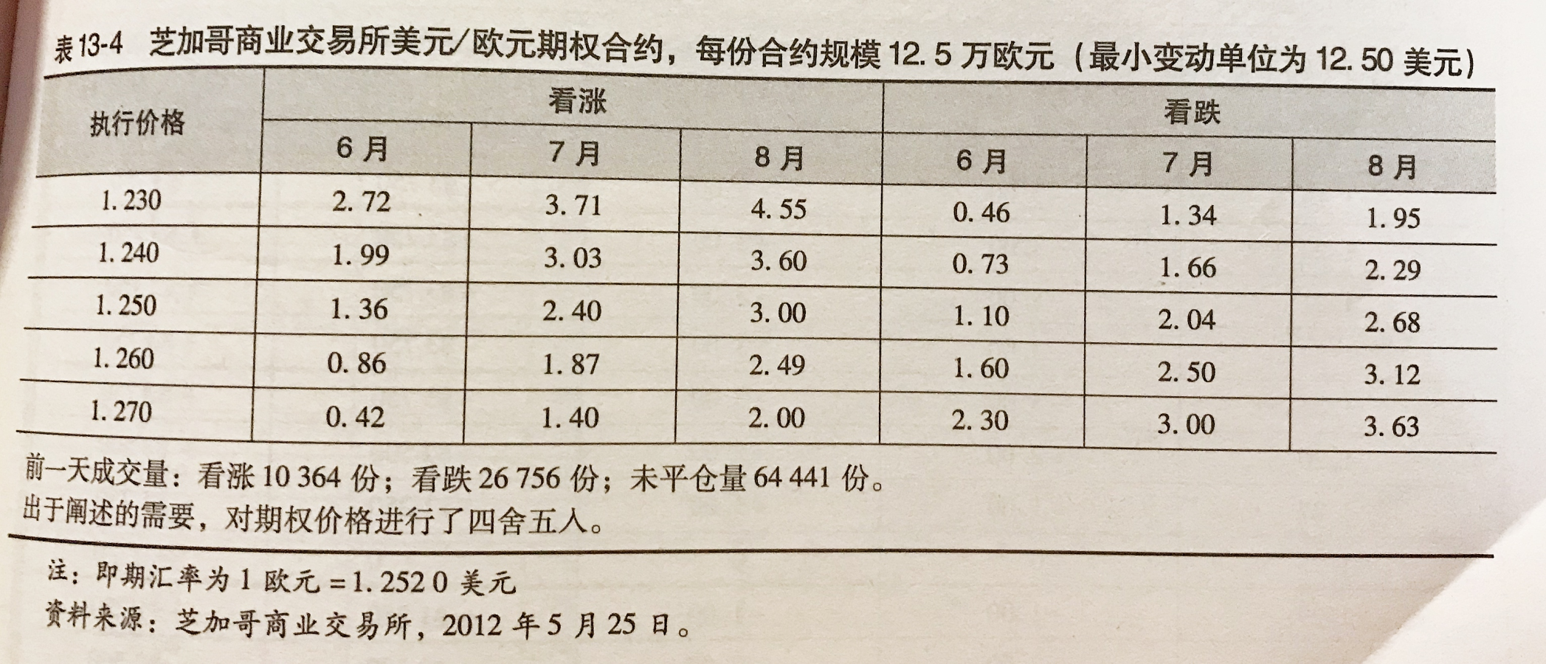

Slide 55
第三节 主要的国际金融市场工具
二、金融期权
货币期权合同的使用
利用买权规避风险的例子：
基础交易货币：欧元（EUR）
合同规模：USD250,000（62500×4）
合同期限：2个月
协定价格：EUR0.80/USD
期权价格：每美元0.02欧元（EUR5000）

Slide 56
第三节 主要的国际金融市场工具
二、金融期权
货币期权合同的使用
利用买权规避风险的例子：
如果：
即期汇率为EUR0.78/USD，不行使，损失5000欧元
即期汇率为EUR0.80/USD，不行使，损失5000欧元
即期汇率为EUR0.82/USD，行使，收支相抵
即期汇率为EUR0.84/USD，行使，收益5000欧元

Slide 57
第三节 主要的国际金融市场工具
二、金融期权
货币期权合同的使用
期权合同买方行使合约的条件
期权合同的买方是否行使合约取决于合同处于什么状态，一般来说，买方只有在合同处于实值状态才会行使合约：
实值（in the money）状态：就买权而言，指交易货币的即期市场价格高于合同协定价格，就卖权而言，指即期市场价格低于合同协定价格。
虚值（out of the money）状态：就买权而言，指交易货币的即期市场价格低于合同协定价格，就卖权而言，指即期市场价格高于合同协定价格。
两平（at the money）状态：指交易货币的即期市场价格接近或等于合同协定价格。

Slide 58
第三节 主要的国际金融市场工具
二、金融期权
货币期权合同的使用
利用期权合同投机的例子
某股票的当前价格是94美元，以该股票为标的，协议价格为95美元三个月买权的当前售价为4.7美元。某投资者认为股票价格将会上升，他有两个投资策略可供选择，买入100股股票，或者买入20份买权，拥有以协议价格买入2000股股票的权利，投资额均为9400美元。
你会提供什么样的建议？股票价格上升到多少时期权投资策略盈利更多？

Slide 59
第三节 主要的国际金融市场工具
三、互换
货币互换和利率互换
互换是指当事双方同意在预先约定的时间内，直接或通过一个中间机构来交换一连串付款义务的金融交易。
货币互换是指交易双方互相交换不同币种、相同期限、等值资金债务的货币及利率的一种预约业务。
利率互换是指交易双方在债务币种相同的情况下，互相交换不同形式利率的一种预约业务。
1981年出现第一笔货币互换交易，1982年出现第一笔利率互换交易，但互换市场的发展非常迅速。

Slide 60
第三节 主要的国际金融市场工具
三、互换
互换市场受到青睐的原因
举例
假设在英国经营的母公司打算向其在荷兰的子公司提供一笔贷款，假使英国实行资本管制政策，这家公司为此付出成本。
英国公司如果安排一家在荷兰的母公司向英国母公司在荷兰的子公司贷款，与此同时，英国母公司向荷兰母公司在英国的子公司提供另外一笔贷款。这就是背对背贷款或平行贷款。

Slide 61
第三节 主要的国际金融市场工具
三、互换
互换市场受到青睐的原因
举例
在英国
在荷兰
英国母公司
荷兰母公司
荷兰盾
英镑
在英国的荷兰子公司
在荷兰的英国子公司
Notes:
因为没有了资本管制的成本（税），英国母公司愿意通过其在荷兰的子公司向荷兰母公司支付稍高一些的利息，同时向在英国的荷兰子公司收取稍低一些的利息。

Slide 62
第三节 主要的国际金融市场工具
三、互换
互换市场受到青睐的原因
举例
与此类似，假设有一家在巴西经营的美国子公司积累了一笔数额较大并且已经超出其在本地再投资需要的利润，并且超过了许可向美国母公司汇出的利润限额。这时该公司可以向一个在巴西的法国子公司提供一笔贷款，同时法国母公司向美国母公司提供一笔借款，这样，美国子公司就间接快速有效地将利润汇出巴西。

Slide 63
第三节 主要的国际金融市场工具
三、互换
互换市场受到青睐的原因
举例
在美国
在巴西
法国母公司
在巴西的美国子公司
克鲁赛罗
美元
美国母公司
在巴西的法国子公司

Slide 64
第三节 主要的国际金融市场工具
三、互换
互换市场受到青睐的原因
背对背贷款或平行贷款的缺陷
确定交易对手要耗费大量的时间和成本
两次贷款尽管在表面上看起来是交易双方之间的“一对”交易，但在法律上却是分离且完全独立的两笔交易，交易一方在其中一笔贷款上的违约行为并不能免除另一方履行另一笔贷款的责任
按照会计和常规准则，贷款最终将出现在交易双方的会计账目上，将对公司信用等级、融资能力等产生影响。

Slide 65
第三节 主要的国际金融市场工具
三、互换
互换市场受到青睐的原因
互换市场受青睐的原因
互换是可以用来作为简化交易双方外汇现金流动的快捷方式，从而可以降低交易成本。
货币互换双方有效地将两笔外汇流动连接起来，互换双方比较两方向上流动的外汇，只需支付两者差额。如果A公司必须向B公司支付100万美元，B公司必须向A公司支付100万欧元，该时点的即期汇率为1.05美元/欧元，B公司只需简单向A公司支付50000美元。

Slide 66
第三节 主要的国际金融市场工具
三、互换
互换市场受到青睐的原因
互换市场受青睐的原因
互换交易中的现金流动是联系在一起的。如果A公司因故不能向B公司支付相应外汇时，B公司就不必向A公司支付相应款项。
作为一种新型交易产品，互换交易不在任何会计披露和证券注册的要求之列，公司可以将其视为表外项目。

Slide 67
第三节 主要的国际金融市场工具
三、互换
货币互换的例子
A、B公司分别可以发行美元和瑞士法郎面值的7年期债券，A公司在美元和瑞士法郎市场的年利息成本均比B公司低，具有绝对优势，这有可能是因为A公司拥有更高的信用等级。

Slide 68
第三节 主要的国际金融市场工具
三、互换
货币互换的例子
公司A 公司B
差值（A－B）
10% | 11.5%
5% | 6%
美元融资
－1.5%
瑞郎融资
－1.0%
－0.5%

Slide 69
第三节 主要的国际金融市场工具
三、互换
货币互换的例子
可以看出：A公司在筹集美元时具有相对优势，B公司在筹集瑞郎时具有相对优势。如果A公司需要瑞郎而B公司需要美元，则双方都可以通过一次货币互换交易降低自身的融资成本。

Slide 70




第三节 主要的国际金融市场工具
三、互换
货币互换的例子
$t_{0}$期的美元
$t_{0}$期的瑞郎
A
10.75%（美元）
B
5. 5%（瑞郎）
以10%利率借入美元
$t_{7}$期的美元
以6%利率借入瑞郎
$t_{7}$期的瑞郎
Notes:
A公司筹资成本：－5.5%-10%+10.75%=-4.75%
B公司：－10.75%-6%+5.5%=-11.25%

Slide 71
第三节 主要的国际金融市场工具
三、互换
货币互换的例子
因此，
A公司使用瑞郎的成本：
-5.5%-10%+10.75%=-4.75%
B公司使用美元的成本：
-10.75%-6%+5.5%=-11.25%
则双方都可以通过一次货币互换交易降低自身的融资成本0.25％。

Slide 72
第三节 主要的国际金融市场工具
三、互换
利率互换的例子
A、B两个公司，都可以发行以美元为面值的固定利率和浮动利率债券

Slide 73
第三节 主要的国际金融市场工具
三、互换
利率互换的例子
公司A 公司B
差值（A－B）
固定利率融资
9% | 10.5%
LIBOR＋0% | LIBOR+0.5%
－1.5%
浮动利率融资
－0.5%
－1.0%

Slide 74
第三节 主要的国际金融市场工具
三、互换
利率互换的例子
9.75%
A
B
LIBOR+0.25%
以9%固定利率借入
以LIBOR +0.5%浮动利率借入

Slide 75
第三节 主要的国际金融市场工具
三、互换
利率互换的例子
因此，
A公司使用浮动利率资金的成本：
-9%-(LIBOR+0.25)+9.75%=-(LIBOR-0.5%)
B公司使用固定利率资金的成本：
-(LIBOR+0.50%)-9.75%+(LIBOR+0.25%)=-10%

Slide 76
国际金融（双学位）
利率互换（即使是货币互换）
存续期长于期货/远期，5-10年，甚至更长
监督力度小
非标准性（互换回购、互换出让、互换反转等方式终止，现金流与原来互换协议方向相反）
1、 互换协议的主要特点？

Slide 77
国际金融（双学位）
存续期长，在更长时间跨度里满足企业套期保值的要求，规避风险的有效时间更长
非标准化，可以签订期限和付款时间进度非常明确的协议
2、 为什么许多企业更喜欢应用互换？

Slide 78
国际金融（双学位）
本金数量不同？
支付日期不同？
不同国家的利率计算天数有差异
……
3、 现实当中的互换可能和简化的互换形式有何不同？

Slide 79
第三节 主要的国际金融市场工具
四、票据发行便利（Note Insurance Facilities-NIFs）
借款人通过循环发行短期票据，达到中期融资的效果。
它是银行与借款人之间签订的在未来的一段时间内由银行以承购连续性票据的形式向借款人提供信贷资金的协议，协议具有法律约束力。如果承购的短期票据不能以协议中约定的最高利率成本出售，则银行必须自己购买这些票据，或向借款人提供等额银行贷款，银行为此每年收取一定费用。

Slide 80
第三节 主要的国际金融市场工具
四、票据发行便利（Note Insurance Facilities-NIFs）
NIFs1981年问世，1982年债务危机后受到青睐。一般期限3－5年，票据的期限从7天到1年不等，最常用的是3个月或6个月的。
优越性：票据投资人或持有人只承担短期风险，承购银行承担中长期风险；借款人可以稳定地获得连续的资金来源；承包银行无需增加投资就增收了佣金费用。

Slide 81
第三节 主要的国际金融市场工具
五、远期利率协定（Forward Rate Agreements, FRAs）
FRAs是一种远期合约。买卖双方商定将来一定时间的协定利率，并规定以何种利率为参照利率，在将来清算时，按规定的期限和本金，由一方支付协议利率与参照利率利息差额的贴现金额。
例如：两家银行就未来3个月（确切期限为91天）期限的欧洲美元存款利率达成协定（9％），规模为100万美元，合同开始日（清算日）为3个月后，参照利率为市场利率：
Notes:
远期利率协议是一种远期合约，买卖双方(客户与银行或两个银行同业之间)商定将来一定时间点(指利息起算日)开始的一定期限的协议利率，并规定以何种利率为参照利率，在将来利息起算日，按规定的协议利率、期限和本金额，由当事人一方向另一方支付协议利率与参照利率利息差的贴现额。
在这种协议下，交易双方约定从将来某一确定的日期开始在某一特定的时期内借贷一笔利率固定、数额确定，以具体货币表示的名义本金。远期利率协议的买方就是名义借款人，如果市场利率上升的话，他按协议上确定的利率支付利息，就避免了利率风险；但若市场利率下跌的话，他仍然必须按协议利率支付利息，就会受到损失。远期利率协议的卖方就是名义贷款人，他按照协议确定的利率收取利息，显然，若市场利率下跌，他将受益；若市场利率上升，他则受损。

Slide 82
第三节 主要的国际金融市场工具
五、远期利率协定（Forward Rate Agreements, FRAs）
目前
清算日
3个月期FRAs
1月1日
4月1日
6月30日

Slide 83
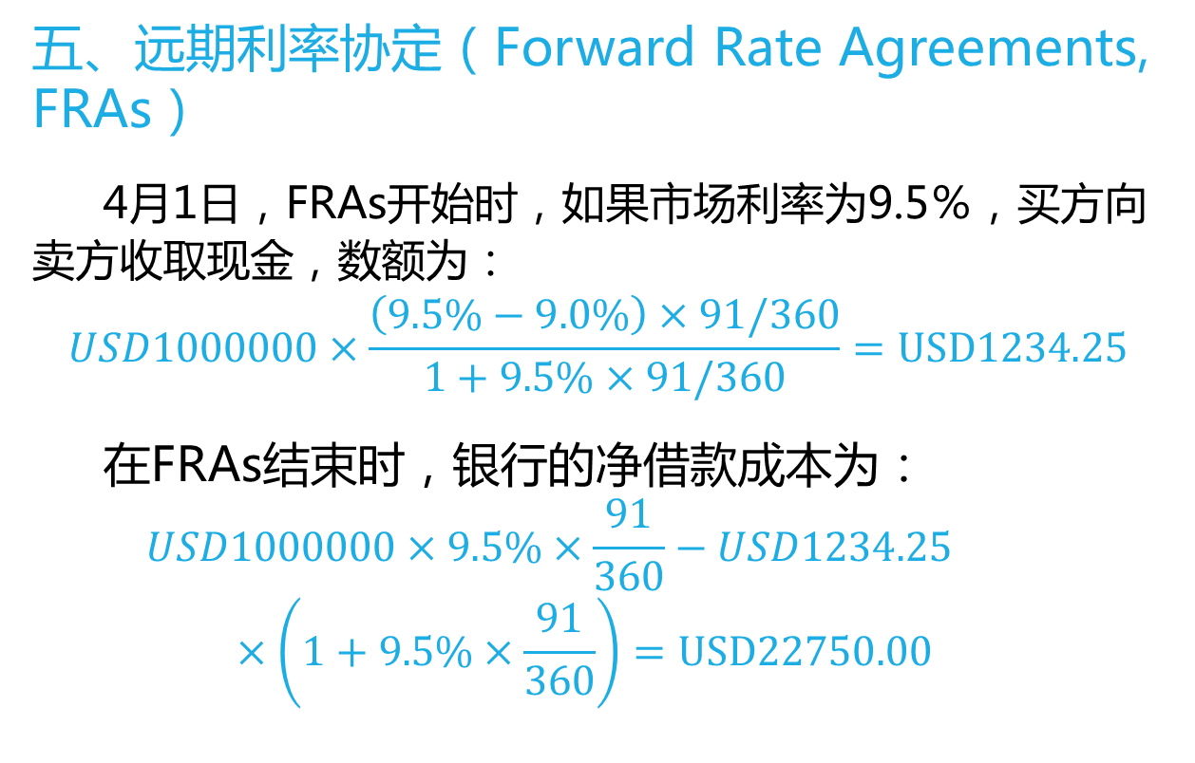
第三节 主要的国际金融市场工具
五、远期利率协定（Forward Rate Agreements, FRAs）
4月1日，FRAs开始时，如果市场利率为9.5％，买方向卖方收取现金，数额为：
$$USD1000000×\frac{\left(9.5\%−9.0\%\right)×91/360}{1+9.5\%×91/360}=USD1234.25$$
在FRAs结束时，银行的净借款成本为：
$$USD1000000×9.5\%×\frac{91}{360}−USD1234.25×\left(1+9.5\%×\frac{91}{360}\right)=USD22750.00$$

Slide 84
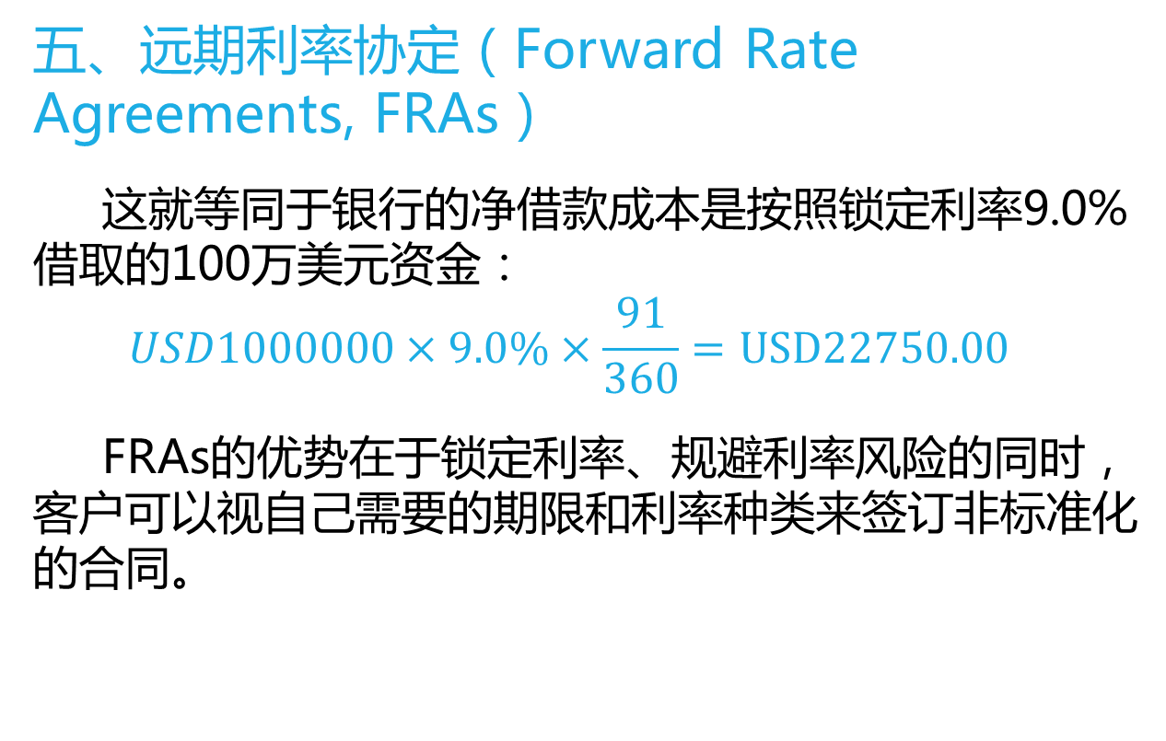
第三节 主要的国际金融市场工具
五、远期利率协定（Forward Rate Agreements, FRAs）
这就等同于银行的净借款成本是按照锁定利率9.0%借取的100万美元资金：
$$USD1000000×9.0\%×\frac{91}{360}=USD22750.00$$
FRAs的优势在于锁定利率、规避利率风险的同时，客户可以视自己需要的期限和利率种类来签订非标准化的合同。

Slide 85
第三节 主要的国际金融市场工具
五、远期利率协定（Forward Rate Agreements, FRAs）
FRA市场报价举例
7月13日 | 美元 | FRA
 | 3×6 | 8.08‰～8.14‰
 | 2×8 | 8.16‰～8.22‰
 | 6×9 | 8.03‰～8.09‰
 | 6×12 | 8.17‰～8.23‰
Notes:
报价第三行“6×9、8.03％～8.09％”的市场术语作如下解释：“6×9”(6个月对9个月，英语称为six against nine)是表示期限，即从交易日(7月13日)起6个月末(即次年1月13日)为起息日，而交易日后的9个月末为到期日，协议利率的期限为3个月期。
“8.03％~8.09％”为报价方报出的FRA买卖价：前者是报价银行的买价，若与询价方成交，则意味着报价银行(买方)在结算日支付8.03％利率给询价方(卖方)，并从询价方处收取参照利率。后者是报价银行的卖价，若与询价方成交，则意味着报价银行(卖方)在结算日从询价方(买方)处收取8.09％利率，并支付参照利率给询价方。

Slide 86
第三节 主要的国际金融市场工具
五、远期利率协定（Forward Rate Agreements, FRAs）
FRA与利率期货的联系与区别
 | FRA | 利率期货
交易形态 | 场外交易市场成交，交易金额和交割日期都不受限制，灵活简便 | 交易所内交易，标准化契约交易
信用风险 | 双方均存在信用风险 | 极小
交割前的现金流 | 不发生现金流 | 每日保证金账户内有现金净流动
适用货币 | 一切可兑换货币 | 交易所规定的货币

Slide 87
附：案例

Slide 88

惊心动魄的事件
1995年 英国巴林银行
14亿美元

Slide 89
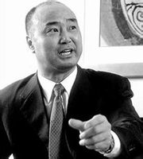
惊心动魄的事件
2005年 中国航油（新加坡）
5.5亿美元

Slide 90
惊心动魄的事件
中信泰富 155亿澳元
法国兴业银行 70亿美元
法国大型储蓄银行 6亿欧元
德国大型油业集团MG集团 13亿美元
美国加州橘子县 17亿美元
联合爱尔兰银行 7.5亿美元
日本大和银行 10亿美元
宝洁 1.6亿美元
……

Slide 91
巴林银行事件
1995年2月27日，英国中央银行突然宣布：
巴林银行不得继续从事交易活动并将申请资产清理。
这个消息让全球震惊，因为这意味着具有233年历史、在全球范围内掌管270多亿英镑的英国巴林银行宣告破产。
其雄厚的资产实力使它在世界证券史上具有特殊的地位。

Slide 92
巴林银行事件
里森自1992年起，担任巴林银行新加坡期货公司执行经理，里森的工作，是在日本的大阪及新加坡进行日经指数期货套利活动。
一人身兼首席交易员和清算主管两职。
有一次，他手下的一个交易员，因操作失误亏损了6万英镑，当里森知道后，却因为害怕事情暴露影响他的前程，便决定动用88888“错误帐户”。而所谓的“错误帐户”，是指银行对代理客户交易过程中可能发生的经纪业务错误进行核算的帐户（作备用）。
以后，他为了私利一再动用“错误帐户”，创造银行帐户上显示的均是赢利交易。

Slide 93
巴林银行事件
从1994年起开始交易利用微小的价格差异购买东京证券交易所225指数、卖空一种相似的在新加坡国际货币交易所（SIMEX）交易的大阪交易所指数，或者相反。事实上，他在225指数上积累了大量投机头寸。1995年1月17日日本发生地震，东京证交所指数下跌，从1月1日的20000跌至地震后的18000，他积累的头寸价格下跌，但表面上仍继续购买东京指数期货，企图挽回损失。但到2月底，日经指数跌破17000。随着日经期货合约价值下跌，清算所不断要求追加保证金。

Slide 94
巴林银行事件
1995年2月23日，里森突然失踪，其所在的巴林新加坡分行持有的日经 225股票指数期货合约超过6万张，占市场总仓量的30％以上，预计损失逾10亿美元之巨。
这项损失，已完全超过巴林银行约5．41亿美元的全部净资产值，1995年3月6日，ING集团（荷兰银行巨头）同意收购巴林银行，名义价值1英镑。里森因欺骗罪被判处六年半徒刑，在服刑三年半后于1999年7月获释，债务总额1亿英镑。

Slide 95
案例评析
基本结论为：
巴林银行事件的主要原因是银行内部管理存在严重的缺陷，而其内含的推理是，如果加强了内部的监督管理，巴林事件是完全可以避免的。

Slide 96
中航油案例
2004年12月1日，中国航油(新加坡)股份有限公司(China Aviation Oil, CNAO.SI)(简称中航油)通过新加坡交易所发布公告：公司正在寻求法院保护，以免受债权人起诉。
此前公司出现了5.5亿美元(约合45亿人民币)的衍生工具交易亏损。
由于与9年前的巴林银行一样案发新加坡，一样是由金融衍生产品交易失控所引起，所以，业界称之为中国版的“巴林事件”。

Slide 97
事件回顾
时间 | 事件
2003年 下半年 | 公司开始交易石油期权，最初200万桶石油，中航油在交易中获利
2004年 一季度 | 油价攀升导致公司潜亏580万美元，公司决定延期交割合同，期望油价能回跌；交易量也随之增加。
2004年 二季度 | 随着油价持续升高，公司的账面亏损额增加到3000万美元左右。公司因而决定再延后到2005年和2006年才交割；交易量再次增加。
2004年 10月 | 油价再创新高，公司此时的交易盘口达5200万桶石油；账面亏损再度大增
10月10日 | 面对严重资金周转问题的中航油，首次向母公司呈报交易和账面亏损。为了补加交易商追加的保证金，公司已耗尽近2600万美元的营运资本、1.2亿美元银团贷款和6800万元应收账款资金。账面亏损高达1.8亿美元，另外已支付8000万美元的额外保证金。
10月20日 | 母公司提前配售15%的股票，将所得1.08亿美元资金贷款给中航油
10月26和28日 | 公司因无法补加一些合同的保证金而遭逼仓，蒙受1.32亿美元实际亏损。
11月8日到25日 | 公司的衍生商品合同继续遭逼仓，截至25日的实际亏损达3.81亿美元。
12月1日 | 在亏损5.5亿美元后，中航油宣布向法庭申请破产保护令。

Slide 98
原因分析
肇事的限价期权，赋予买方以特定价格买入一定数量航空煤油的权利，为此，买方支付一定的费用，即权利金；卖方则收取权利金。显然，在这中间，买方的风险是有限的，顶多就是期权作废，损失权利金；但作为卖方，中航油的风险极大，因为期权结算时，高于限价的部分都要中航油承担。由于中航油在2003年底采用的是卖出看涨期权这种收益不大却风险很大的交易方式，因此一旦油价走向与中航油的预期相反，则中航油面临的风险就将被成倍放大。

Slide 99
原因分析
卖出看涨期权是金融衍生产品中风险最大的一个品种
目前国际通行的美式期权规定，持有看涨期权的交易者可在行权期到来前，在规定的行权价格许可范围内的任意时间、任意价格行权，如果他不行权，损失的也仅是保证金；
相反，出售看涨期权的交易方则随时可能被迫承担因交易对手行权而产生的损失。
所以在国际上，除摩根大通等大投行、做市商外，很少有交易者敢于出售看涨期权。另外，当中航油发现方向做错后，也没有买入看涨期权以对冲风险，减小损失。

Slide 100
原因分析
深层原因：
公司未能根据行业标准评估期权组合价值，也未能在2002至2004年的财务报告及季报、半年报中正确反应。
缺乏正确、严格甚至在部分情况下基本的对期权投机的风险管理步骤与控制。
本次交易行为根本就不是套期保值，而是投机行为。
国外机构坐庄。

Slide 101
2004年12月1日，陈九霖回国交接工作，在与领导讨论事件处理方式后，他悲壮地选择“我不下地狱，谁下地狱”。他后来说：“我把这件事都扛下来了，中国航油这个公司可以凤凰涅槃。”6天后，他独自返回新加坡接受调查，临行前在机场写下两首打油诗表明心境：
“纵有千千罪，我心坦然对，一心为大众，失误当自悔。”
“风萧萧兮易水寒，壮士一去不复还。人生终有不归路，何须计较长与短。”
8日凌晨1时，飞机刚抵达樟宜机场，在有关调查尚未展开时，新加坡当局抓捕了陈九霖，后获保释，寄居在朋友家。
Notes:
陈久霖被判刑的原因不是他参与衍生品交易为公司带来了巨额损失，而在于他明知上市公司蒙受巨额损失的情况下，不但没有披露这一损失，反而让中航油集团高价减持了15%的股份，是一种严重的欺诈和内幕交易的行为。

Slide 102
2006年3月21日，陈九霖被判刑四年三个月，罚款33.5万新元。面对检方15条指控，他被迫承认6条：制作虚假的2004年中报、违背董事职责、在三季报中隐瞒巨额亏损、未向新交所汇报实际亏损、欺骗德意志银行、促使集团内幕交易。
2010年1月22日，经过将近一年的等待，陈九霖受聘葛洲坝集团国际工程有限公司副总经理，重新回到中央国企。
Notes:
陈久霖被判刑的原因不是他参与衍生品交易为公司带来了巨额损失，而在于他明知上市公司蒙受巨额损失的情况下，不但没有披露这一损失，反而让中航油集团高价减持了15%的股份，是一种严重的欺诈和内幕交易的行为。

Slide 103
原因分析

Slide 104
中信泰富事件
中信泰富是中信集团在香港的6家上市公司之一。中信泰富的前身泰富发展有限公司成立于1985年。1986年通过新景丰公司而获得上市地位，同年2月，泰富发行2.7亿股新股予中国国际信托投资(香港集团)有限公司，使中信(香港集团)持有泰富64.7%股权。自此，泰富成为中信子公司。
中信泰富於香港注册成立，于香港联合交易所上市，并为恒生指数成份股之一。中信泰富之最大股东为中国国际信托投资(香港集团)有限公司，是北京中国国际信托投资公司的全资附属公司。
2008年10月21日，中信泰富的股价暴跌55%，该公司此前承认其手中的杠杆货币头寸有可能导致近20亿美元的损失。这家颇具声誉的公司在两个交易日中市值蒸发掉了三分之二，成了在全球金融危机中首批中箭落马的中国企业。

Slide 105
中信泰富事件
10月20日，中信泰富（香港交易所代码：00267）发布公告称，该公司与银行签订的澳元累计目标可赎回远期合约，因澳元大幅贬值而跌破锁定汇价，至少已有147亿港元亏损。
一．合同内容
中信泰富这次错买的产品叫累计目标可赎回远期合约，英文原名叫Accumulated target knock-out forward contracts。简单点说，就是购买一个澳元兑美元的看涨期权以及卖出两个看跌期权，行权价格都是0.87，合约至2010年10月期满。如果澳元汇率上涨，中信泰富即可赚取与市场汇率的差价，但汇率上涨到一定幅度，合约将自动终止，即盈利上限是锁定的；但如果澳元汇率下跌，根据双方约定的计价模型，中信泰富不仅将蒙受约定汇率与市场汇率的差价损失，而且还受合同约束需加倍买入澳元，其损失也将成倍放大，即损失是没有上限的。

Slide 106
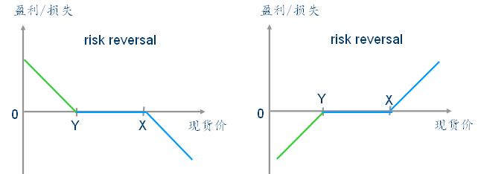
Accumulator案例
Accumulator 实际上是一种较复杂的Risk reversal:
Buy put sell call
Buy call sell put
通常会通过对行权价的调整使得期初支付的期权费为零，可用来hedge 外汇风险。

Slide 107
中信泰富的Accumulator案例
中信泰富在澳大利亚有一个名为SINO-IRON的铁矿项目，该项目是西澳最大的磁铁矿项目。这个项目总投资约42亿美元，很多设备和投入都必须以澳元来支付。中信泰富直至2010年对澳元的需求都很大。
2008年７月初，澳元兑美元汇率维持于0.95以上，且市场上看多澳元的情绪浓重，可能出于这种考虑，中信泰富与交易对手进行了以澳元汇率为标的物的accumulator交易。
中信泰富向对手方购买一个澳元兑美元的看涨期权以及卖出两个看跌期权，行权价格都是0.87。当澳元汇率高于0.87美元时，中信泰富以低于市场价的0.87每天买入1个单位外汇而获利，但当汇率下降到0.87以下时，则中信泰富必须每天以0.87的高价买入 2个单位外汇。为了进一步降低交易成本，当澳元的上升使得每份合约当达到公司可收取的最高利润时（幅度介于150万美元至700万美元之间），合约就将终止。

Slide 108
中信泰富的Accumulator案例
损益
0.87
AUD/USD

Slide 109
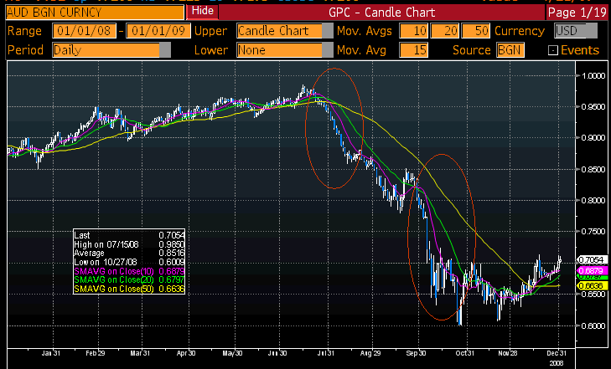
中信泰富的Accumulator案例
澳元自2008年８月以来的急剧下跌给中信泰富带来了巨额亏损。

Slide 110
中信泰富事件
这类产品风险分析
银行向客户提供较现价低5％~10％的行使价，当股价升过现价3％~5％时，合约就自行终止。当股价跌破行使价时，投资者必须按合约继续按行使价买入股份，但有些银行会要求投资人要双倍甚至三倍的吸纳股份。 举例来说，假设中移动现价为100港元，KODA合约规定10％折让行使价，3％合约终止价，两倍杠杆，一年有效。也就是说，尽管中移动目前股价为100港元，但KODA投资者有权在今后的一年中，以90港元行使价逐月买入中移动股份。如果中移动股价升过103港元，合约就自动终止。但是如果中移动股价跌破90港元，投资者必须继续以90港元双倍吸纳股份，直至合约到期。

